Slide 1



Slide 2
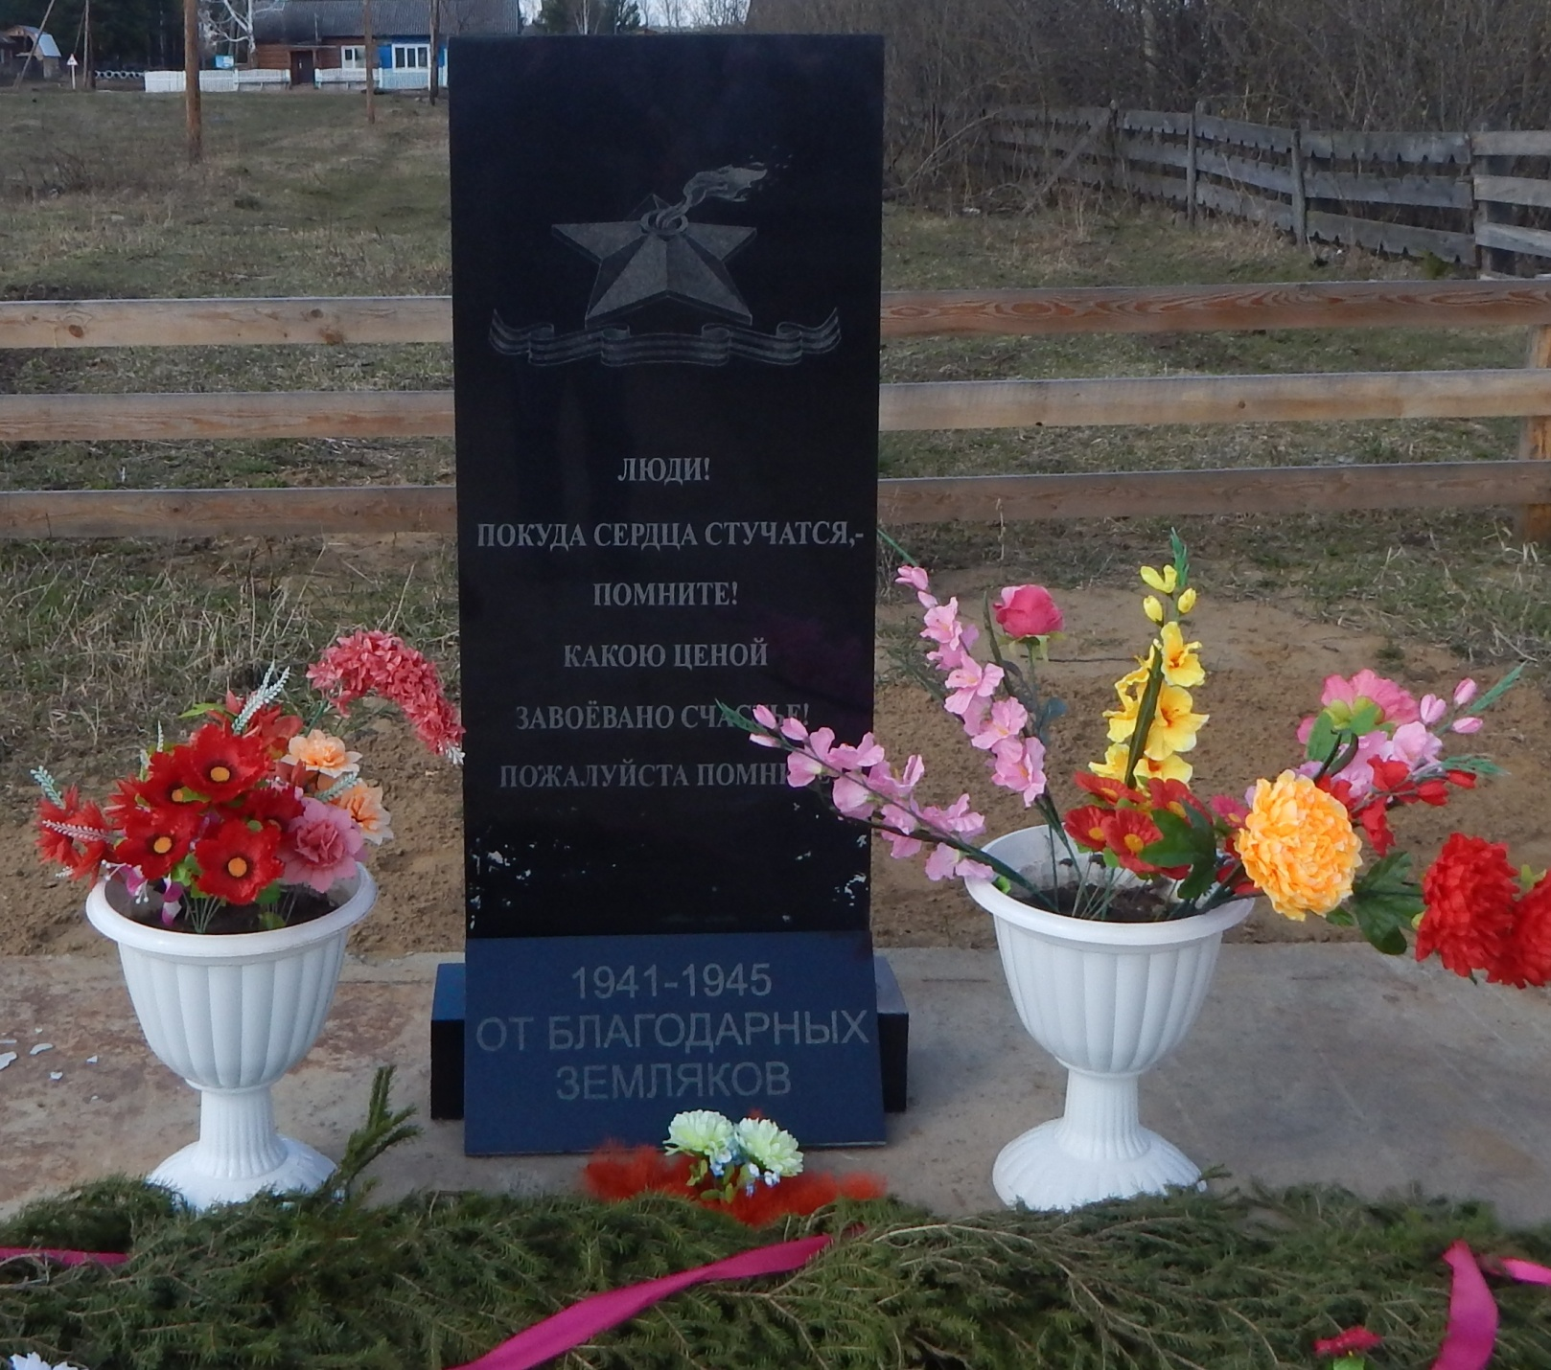

Советом ветеранов и жителями села был установлен
в 2005 году обелиск воинам
Великой Отечественной войны.
Кошелева Татьяна Александровна – Председатель совета ветеранов с. Весёлое.

Slide 3

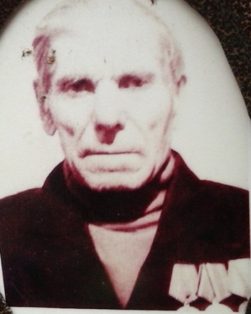
Валенков Александр Иванович родился в 1906 году, в д. Подсопка. Женился на Холодиловой Софье Ивановне. Родилось у них много детей, но по тем временам, дети умирали от болезней, и осталось у них только два сына Иван и Александр. На войну уходил, уже семейным. Вернулся с войны в свою деревню к семье. Работал сторожем на свиноферме в д. Подсопка. В 1973 году переехали в Весёлое.
Валенков Александр
Иванович

Slide 4
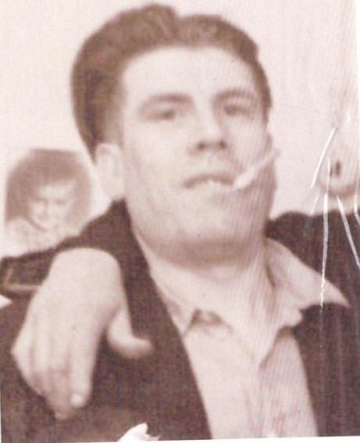
Горшкалёва Анатолия Ивановича родился в 1927 году. На войну призвали из д. Старина. Участник в войне с Японией. Вернулся в 1951 году весной, осенью женился на Овсянниковой Валентине Николаевне. Работал трактористом. В 1966 году переехали в с. Весёлое из - за школы. Сынам нужно было учиться, их было трое Геннадий, Валерий и Анатолий. Работал в колхозе в кузнеце молотобойцем.
Горшкалёв Анатолий
Иванович

Slide 5
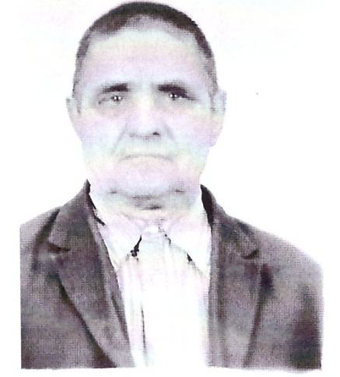
Богданов Иван Теретьевич родился в 1913 году, в с. Весёлое. Ушёл на войну уже, будучи женатым мужчиной, имел сына Сергея (1936 г.). Работал в химпромхозе, собирал живицу. Когда организацию закрыли, перешёл работать в колхоз, бондарем, столяром. На пенсии сторожил. Семья была большая восемь детей, жена Коврыженко Пелагея Ефремовна родом из Белоруссии, не работала, уход за детьми, да своё хозяйство, огород, отнимали много времени. После Сергея родилась дочь Надя (1941), сын Иван (1943), Галя, Нина, Виктор, Люба. Все разъехались, кто куда. Много внуков и правнуков.
Богданов Сергей
Терентьевич

Slide 6
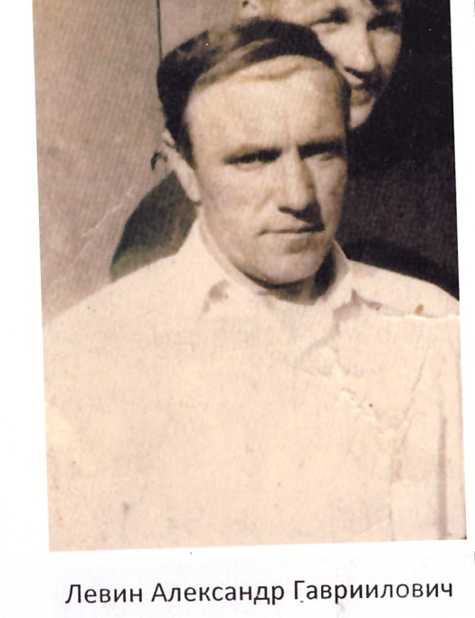
Левин Александр Гавриилович родился в 1924, в д. Яковлево Тасеевского района. Призван на войну 1942 г. Был награждён «Орденом Красной звезды», «Медалью за отвагу», «Медаль за победу над Германией», «Медаль за оборону Кавказа», «Медаль за оборону Сталинграда», «Орденом Великой Отечественной войны» 2 степени. С войны вернулся в д. Данилки, где жила мать и сестры с братьями. Женился на Ферапонтовой Надежде Феоклистовне, и они уехали жить в п. Атагай Нижне – Удинского района Иркутской области. Родили двоих детей сын Сергей, и дочь Галина. Работал в леспромхозе. Был заядлым охотником.
Левин Александр
Гавриилович

Slide 7
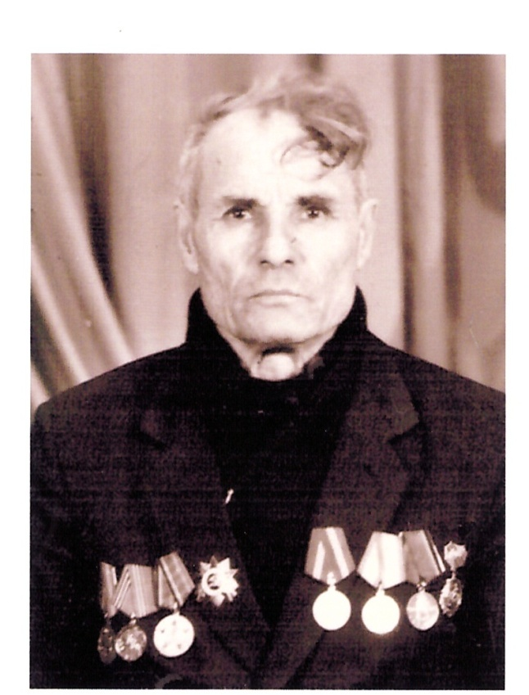
Макаренко Николаю Сергеевич едва исполнилось 18 лет, когда призвали на войну. Пробыл на войне всего один месяц. Но для него это короткое время обернулось трагически, он стал инвалидом на всю оставшуюся жизнь. Произошло это в одном из боёв на Орловско-Курской дуге. 105-й гвардейский стрелковый полк, в котором служил Николай Сергеевич с середины войны, отбивал немецкую атаку под Орлом, форсировал реку. Под Орлом получил тяжёлое ранение, в большинстве случаев смертельное ранение – в живот. Повезло солдату, остался жив. Три операции перенёс. Выписали из госпиталя в начале 1944 года. Любил Николай Сергеевич охоту, тянуло в тайгу. Так он и оказался в с. Весёлое. С Елизаветой Александровной Шандер вырастили пятерых детей. При ранении задело правое лёгкое. От операции отказался, а после облучения нарушилось дыхание. Вот такой глубокий след оставила война в жизни Николая Сергеевича.
Макаренко Николай
Сергеевич

Slide 8
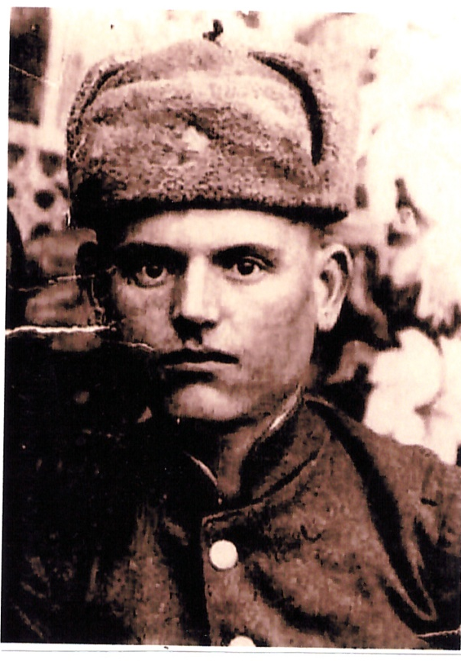
Купреев Авдей Александрович родился в 1924 году. На фронт ушёл из с. Весёлое, и попал совсем необычно. Призвали Авдея Александровича в армию в мае 1942 года, когда ему исполнилось 18 лет. Сначала учился на младшего командира, а потом около двух лет сам обучал новобранцев. На фронт его не отпускали, но он уехал самостоятельно. Его искали как дезертира, а потом всё выяснилось. Воевал на танке старший сержант не так уж и много – с января сорок пятого. Но какое это было время! Почти ни дня без боя, без наступления. От самой Польши прошёл он с экипажем на одной машине до Шпреи.
На всю жизнь Авдей Купреев запомнил ночную атаку на столицу фашистского логова. Имел боевые награды-»За взятие Кёнигсберга», «За победу над Германией» и юбилейные медали. Работал учётчиком в колхозе, завхозом, бухгалтером, бригадиром. Жизнь старого солдата для нашего поколения – пример.
Купреев Авдей
Александрович

Slide 9
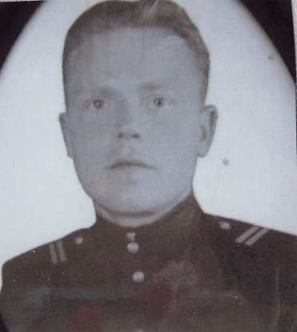
Лялюга Василий Михайлович родился 1925 году, в с. Фаначет. Участвовал в войне с Японией с августа – сентябрь 1945. Домой вернулся в 1947, по дороге домой в поезде кормили, получил отравление. Заболел и умер в 1948 г.
Лялюга Василий
Михайлович

Slide 10
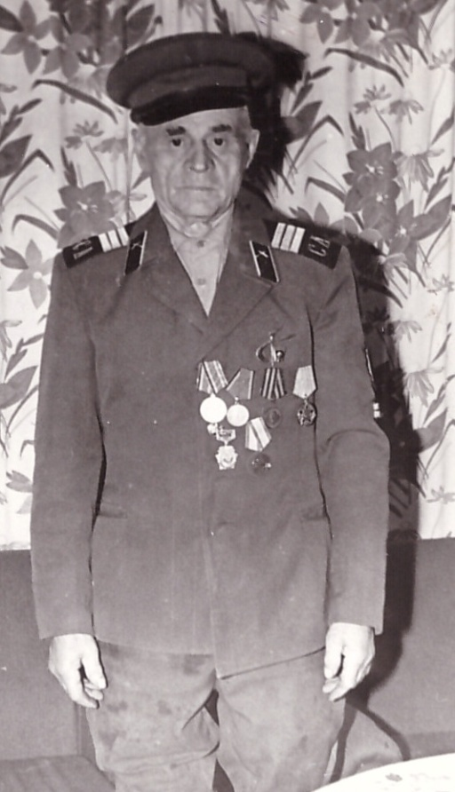
Пузанов Павел Иванович родился в 1910 году.
Жили они семьёй в д. Пронино, семья была большая. На фронт ушёл, по призыву Райвоенкомата.
Воевал Павел Иванович сапёром. С группой
подрывников, Павел Иванович, получили срочное задание. Солдаты уже сутки пытались выбить немцев из двухэтажного здания, в котором находился наблюдательный пункт, но всё было безуспешно. Их было 12: молодой лейтенант, старший сержант и рядовые. В темноте делали подкоп, вытаскивали землю в ящиках из-под патронов. Трудно было, тяжело дышать, ныли старые раны. В это подполье солдаты натаскали столько тола, противотанковых и противопехотных мин, гранат, что получился настоящий фугас. …. Это было впечатляющие зрелище. Вместе со зданием, казалось, вздыбилась вся земля. От наблюдательного пункта осталось только груда колотых кирпичей. Тяжёлым был путь к победе. Вернулся он в Весёлое с наградами в 1943 году, но весь израненный. В боях под Смоленском Павел Иванович остался без ноги. Подвиг воина-освободителя навсегда в сердцах односельчан.
Пузанов Павел
Иванович

Slide 11
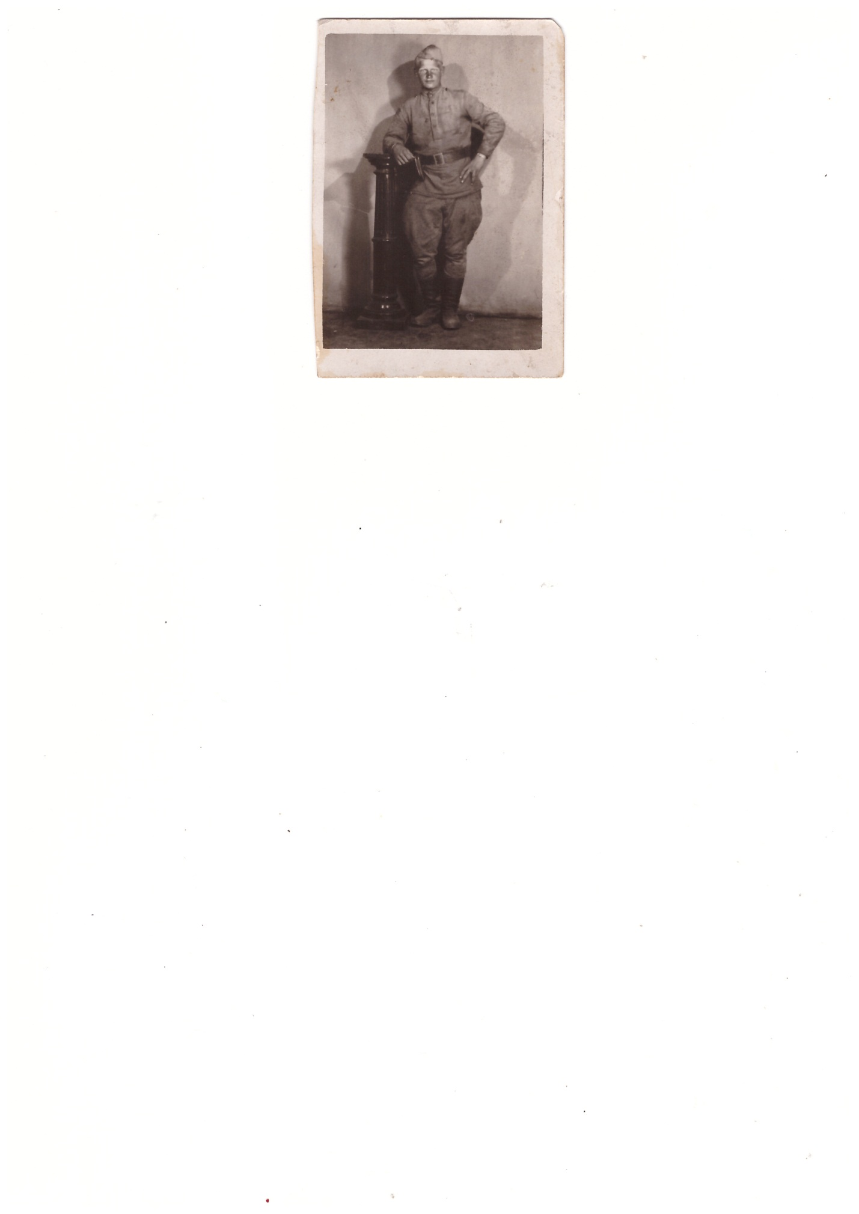
Редькин Николай Федосеевич родился в 1924 году, в д. Скакальное. Призван в 1943 г. , вернулся в войны 1947 г. Имел награды орден «Отечественной войны 2 степени», орден «Отечественной войны 2 степени», орден «Славы 3 степени», медаль «За отвагу», медаль «За победу над Германией» 1941-1945 г.г., медали «20 лет победы над Германией», «30 лет победы над Германией», «40 лет победы над Германией», «50 лет Вооружённым силам СССР», «60 лет Вооружённым силам СССР ». Вернувшись, домой женился на Кузнецовой Августе Яковлевне. Работал в колхозе на животноводчестве, избачём, водителем, комбайнёром, механиком в МТС. Пошли дети Нина, Николай, Михаил, Владимир. С 1965-67 Г. проживали в с. Весёлое. На пенсию ушёл в 55 лет, работал на Севере бульдозеристом, механиком. Переехали жить со второй супругой Кучеренко Ниной Ефимовной – работала учителем (начальные классы в с. Весёлое), в Тасеево, работал механиком….
Редькин Николай
Федосеевич

Slide 12
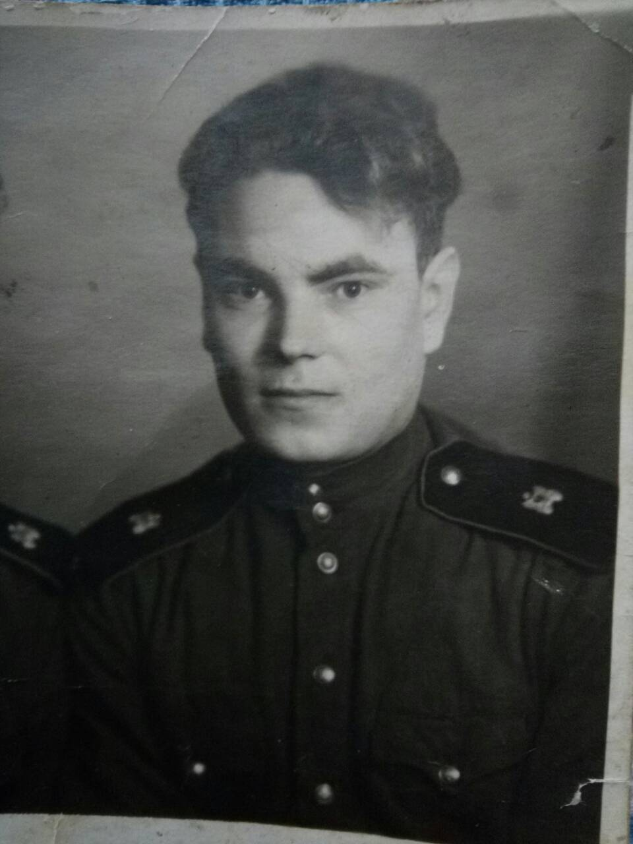
Харченко Иван Леонтьевич родился в 1926 д. Междуречино. Призван Тасеевским РВК в ноябре 1943. Рядовой, участвовал в наступательных операциях, с 1944-45. Домой вернулся в 1950 г. Был награждён «Медалью за взятие Кенигсберга», «Орденом Великой Отечественной войны» 2 степени. Сразу женился на Акуленко Татьяне Павловне, Татьяна Павловна работала смолокуром (собирали живицу) и ходила на разные работы. И сразу переехали жить в с. Весёлое. Работал водителем в МТС на бензовозе. Родился у них сын Василий, дочки Тамара и Любовь. В 1960 году переехала семья в Красноярск. Работал на судостроительном заводе – слесарем. Татьяна Павлова здравствует ей 89 лет, она труженица тыла.
Харченко Иван
Леонтьевич

Slide 13

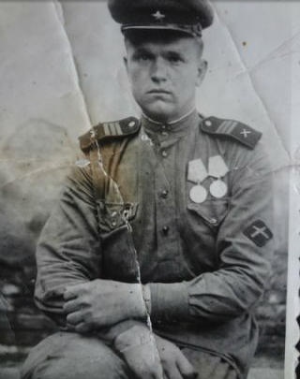
Царёв Григорий Никитич родился 1920 г. в д. Подсопка. Семилетку закончил в с. Тасеево. В 1939 году неожиданно для себя согласился пойти на курсы учителей, по завершении которых, оказался в Щекатуровской школе. НВ армию призвали в октябре 1940 года, Боевое крещение Григорий Никитич принял под украинским городом Луцком. Известие об окончании войны застало под Дрезденом. А 9 мая полк в котором служил Григорий Никитич был уже в Праге. А демобилизовался он уже в Австрии. Вернувшись домой стал учительствовать в Подсопке. Женился на Веренёвой Александре Игнатьевне из деревни Междуречино, она стала не только его женой но и соратником, другом, она делила с ним все трудности послевоенного времени. В 1950 году переехали жить в с. Весёлое. Школа была начальная, потом сделали семилетку. А в 1955 году Григорий Никитич стал директором школы. Преподавал географию, заочно закончил педагогический институт. Родилось у них два сына Геннадий и Борис. Геннадий пошёл по стопам родителей, и тоже стал учителем. Отработал Григорий Никитович директором до самой пенсии, и ушёл с директоров в 1983 году. Был постоянным участником художественной самодеятельности. Очень хорошо играл на балалайке. Все бывшие ученики отзываются о нём очень тепло, говорят, был справедливым, честным педагогом. Хорошим семьянином. Похоронен в городе Сосновоборске. Имел боевые и юбилейные награды.
Царёв Григорий Никитич

Slide 14
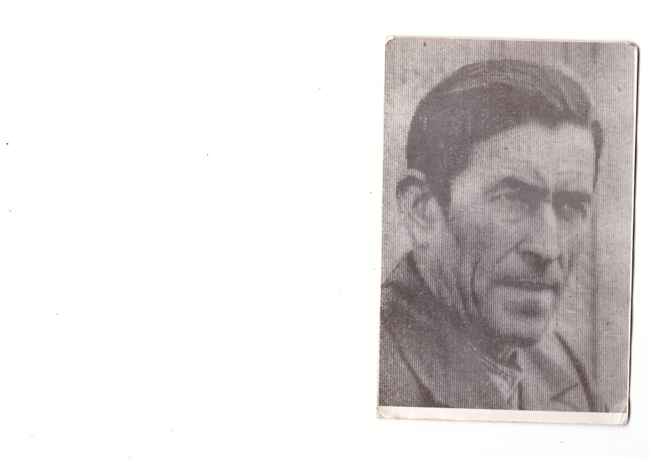
Федосеенко Егор Фомич 1926 года рождения. Родился в д. Усть – Данилки Тасеевского райна. Призван отсюда в 1943 г. Служил в 381 –м Краснознамённом гвардейском стрелковом полку с 1943-45 г., в Прибалтике. Награждён «Медалью за боевые заслуги». Домой вернулся в 1949 году. Работал трактористом. Женился на Моисеенко Марии Сергеевне, она работала продавцом до самой пенсии. В д. Данилки переехали в 1969 году. Так же работал в колхозе «Ленинский путь», трактористом, потом поставили управляющим 3 отделения в Данилках, (первое отделение было в д. Унжа, второе в д. Вахрушево). Родилось у них два сына, Юрий выучился на агронома, работал также председателем колхоза «Заветы Ильича», второй сын Валерий тоже работал трактористом.
Федосеенко Егор
Фомич

Slide 15



Slide 16
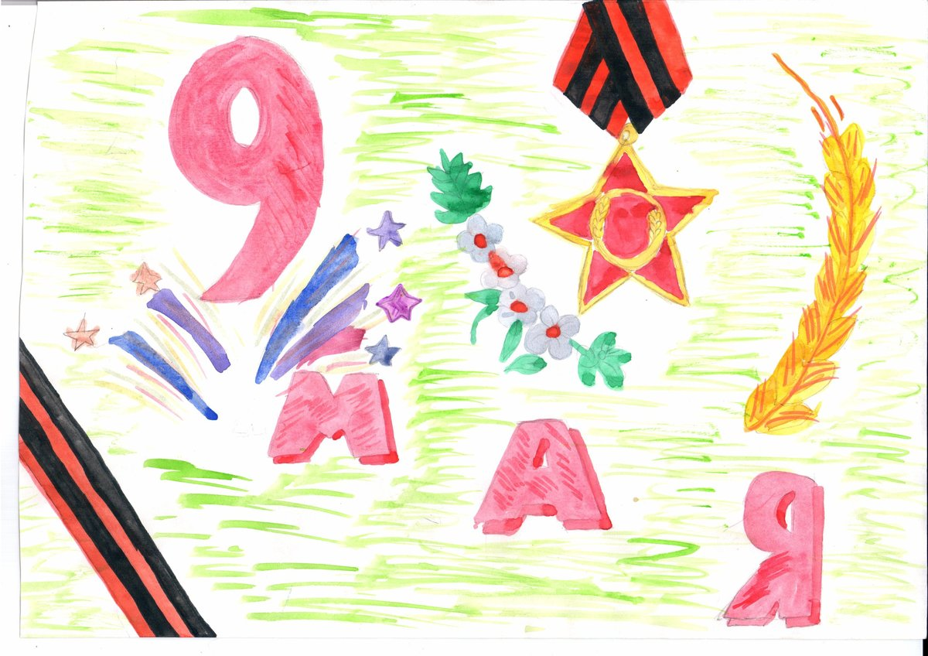
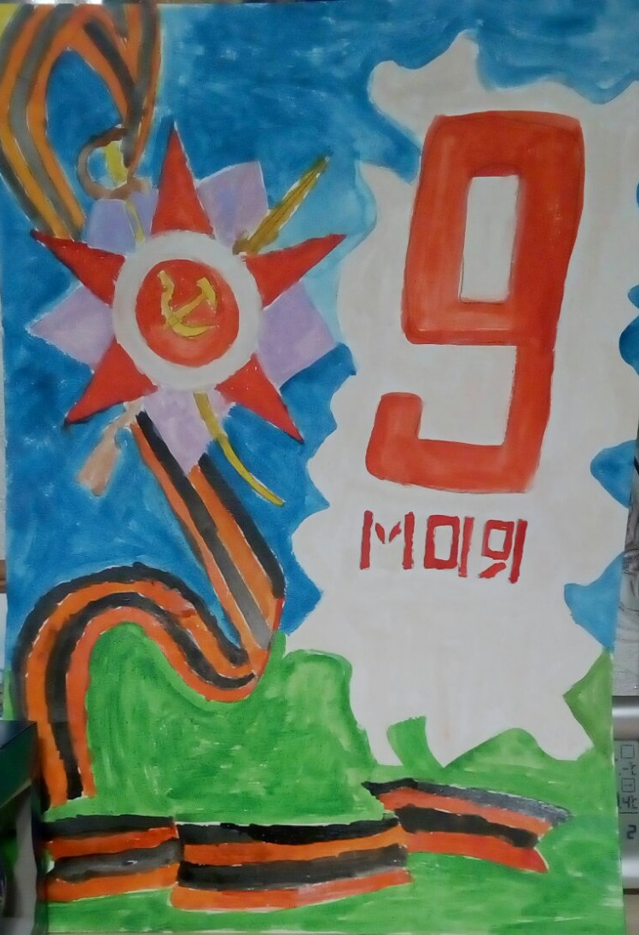
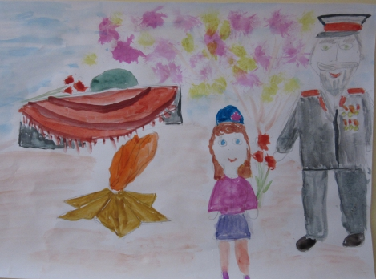
Дети рисуют Победу.

Slide 17

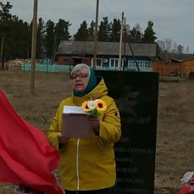
…..Нас осталось не так уж и много, Над судьбой мы своей не вольны. Скоро кончится наша дорога, По которой пришли мы с войны……
Составитель презентации председатель совета ветеранов, пенсионерка
Кошелева Татьяна Александровна.
2020 год

